Slide 1
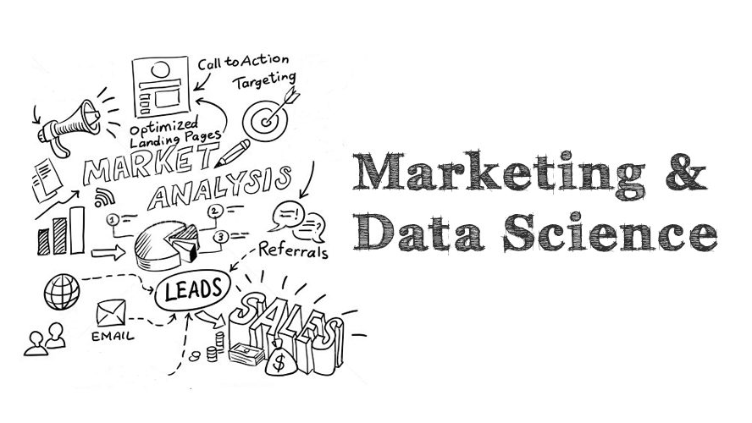
Por Samuel Noriega

Slide 2

El secreto del éxito es
hacer las cosas bien

Slide 3

¿Qué es la Ciencia de Datos?

Slide 4
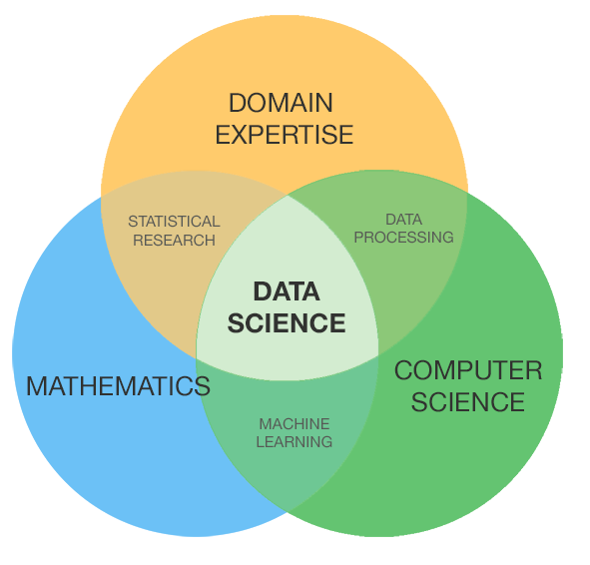
¿Qué es la Ciencia de Datos?

Slide 5
Data Science en pocas palabras: son herramientas y conocimientos que nos permiten extraer información valiosa de datos en bruto.

Slide 6

Pasos para obtener la información
1. Data Mining

Slide 7
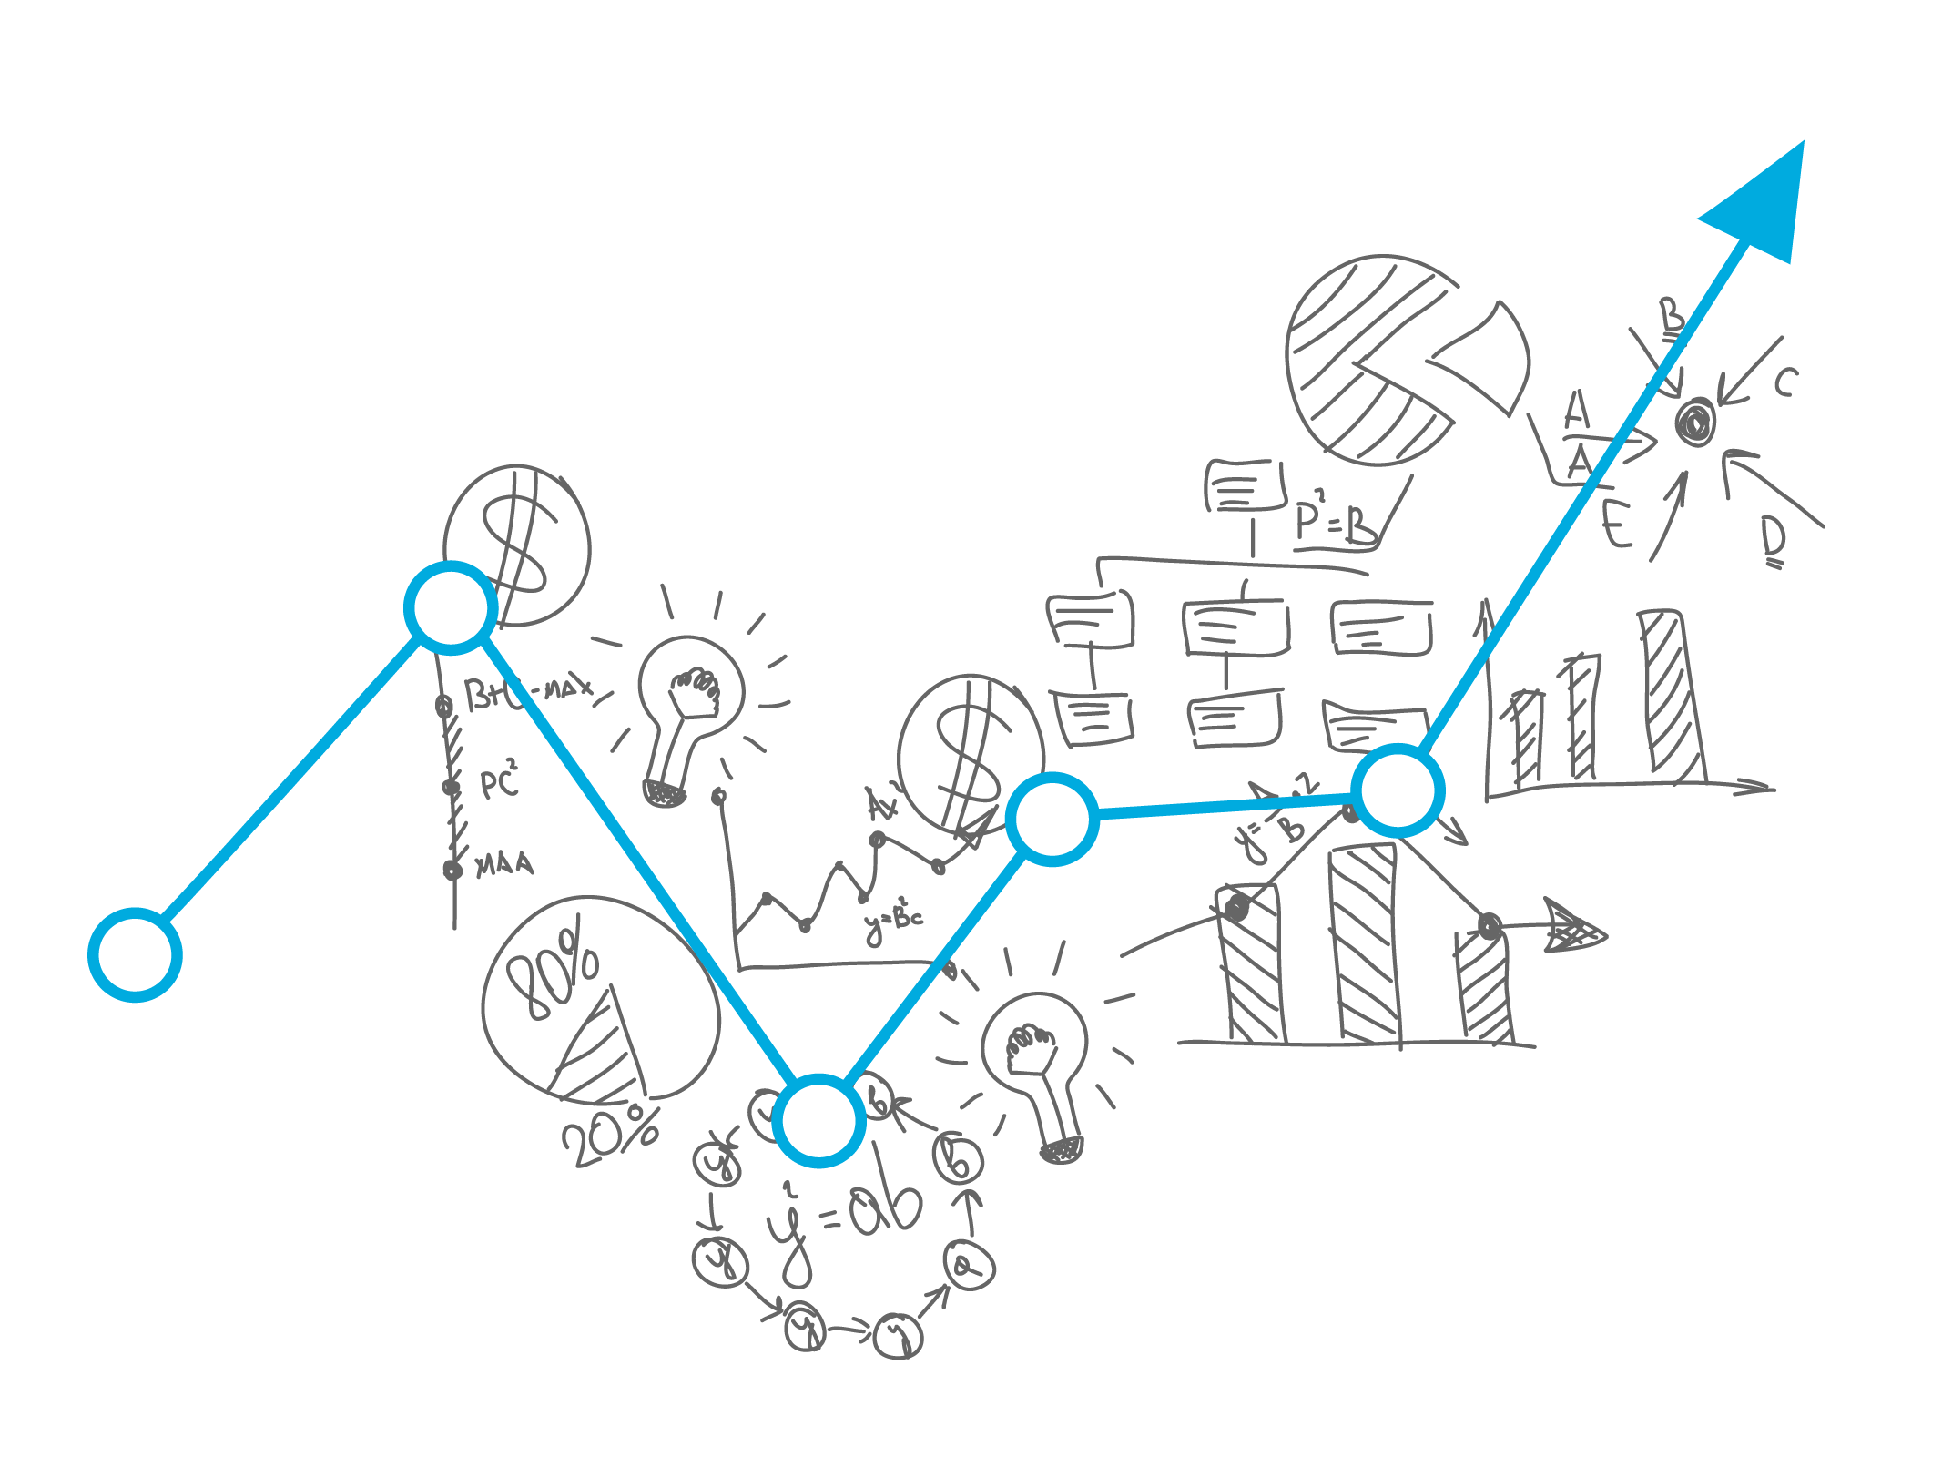
1. Data Mining
El objetivo de esta fase es conseguir que toda la información quede almacenada en una base de datos.
Para ello, contamos con diferentes métodos, como recopilar datos procedentes de dispositivos (internet de las cosas), rastrear la web, generar formularios, hacer peticiones a API... y un larguísimo etcétera.

Slide 8
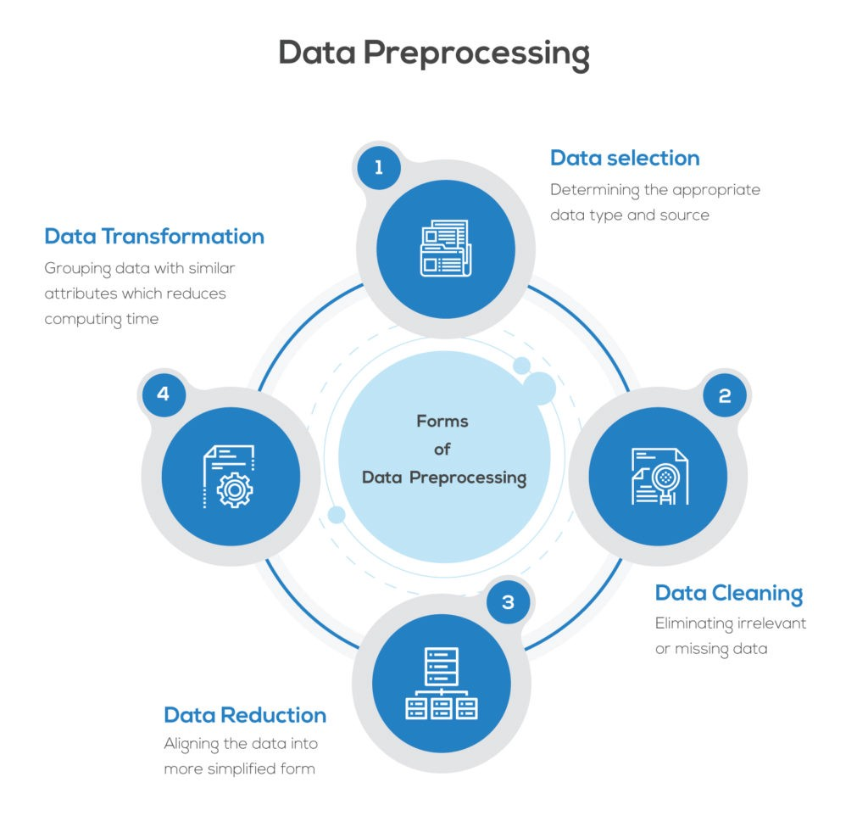
2. Preprocesado
Una vez obtenidos los datos, tenemos que prepararla para que esté en un formato analizable.
Aquí entran en juego técnicas propias del data science como la discreción de variables, la reducción de la dimensionalidad, la normalización o la cuantificación.

Slide 9

3. Training
Esta fase consiste en "entrenar" al algoritmo de aprendizaje automático usando nuestros datos.
Poco a poco, el algoritmo "aprende" a procesar nuestros datos de maneras cada vez más eficaces para obtener la información que buscamos.

Slide 10

4. Testing
Dentro del data science podemos encontrar múltiples algoritmos de aprendizaje automático, y a priori no hay ninguna solución infalible para saber cuál se adapta mejor a nuestro caso.
Por eso, los ensayos experimentales tipo prueba y error son imprescindibles para poder avanzar.

Slide 11
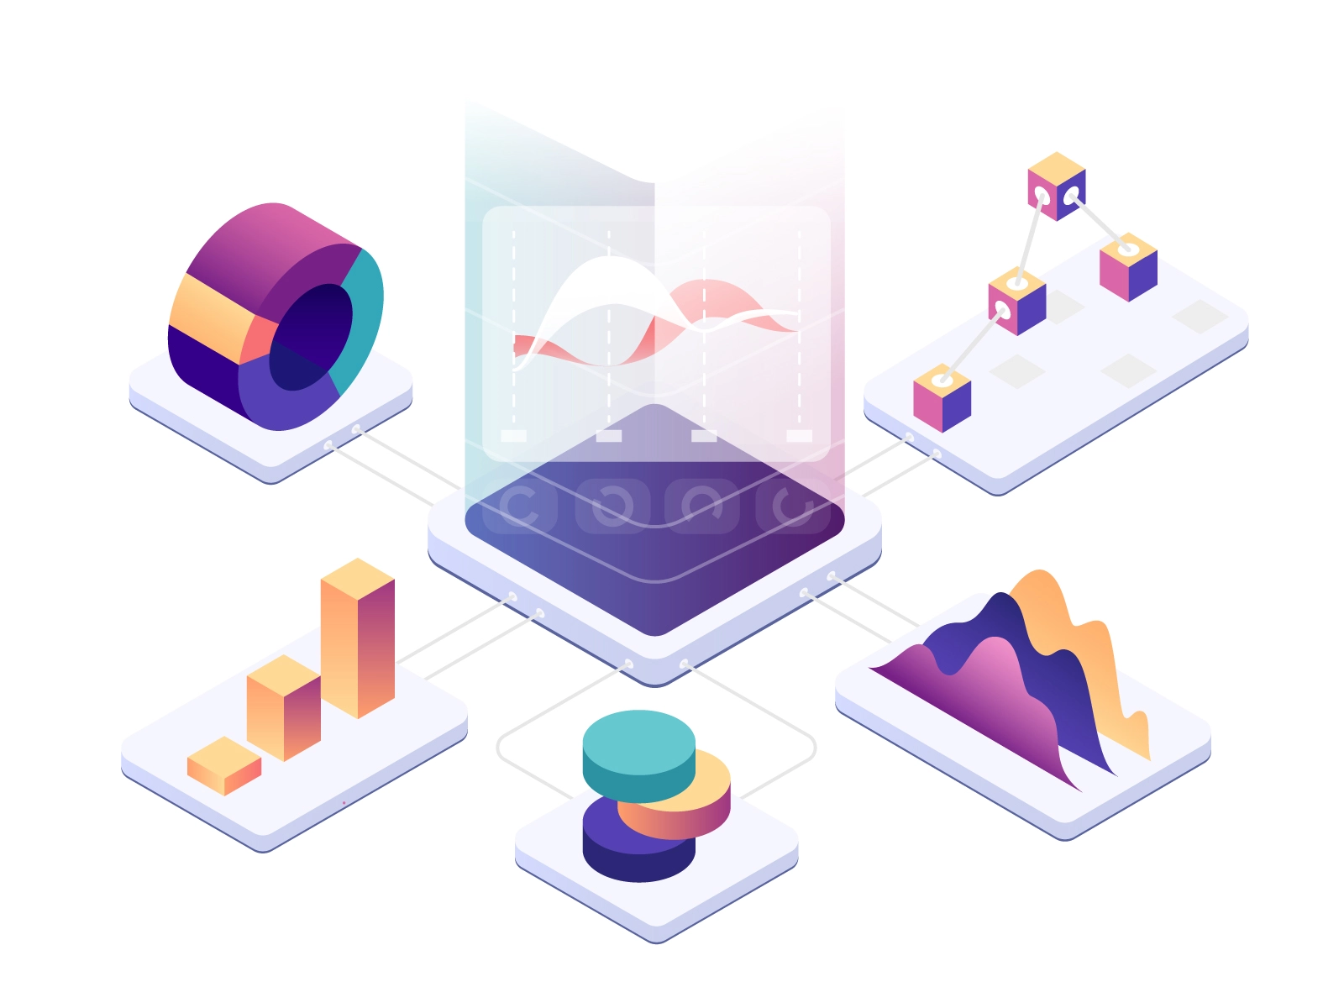
5. Visualización
Visualización e interpretación de datos.
Por último, necesitamos presentar toda la información que hemos obtenido de manera que resulte intuitiva y permita extraer conclusiones.
Para ello, se utilizan programas especializados de visualización de datos.

Slide 12

Pero…¿Para qué demonios me sirve si soy de marketing o ventas?

Slide 13

Beneficios
para las empresas

Slide 14
Predecir los comportamientos futuros de los usuarios a fin de tomar decisiones más informadas y reducir el riesgo empresarial.

Slide 15
Detectar anomalías como los ciberataques o el fraude, evitando pérdidas para la empresa que pueden llegar a ser muy cuantiosas.

Slide 16
Anticiparnos a las necesidades del usuario para enviarle ofertas y contenidos altamente personalizados y por tanto, con mayores posibilidades de convertir (como ya está ocurriendo con empresas como Netflix o Amazon).

Slide 17
Establecer patrones y tendencias que permitan diseñar nuevos productos con mayores posibilidades de triunfar.

Slide 18
Y en general, lograr niveles de segmentación del marketing y de interacción con el usuario con los que
hasta ahora solo podíamos soñar.

Slide 19

¡BREAK!

Slide 20

Hora de la verdad...

Slide 21
1.- ANACONDA (version 3.7)
https://www.anaconda.com/
2.- Abrir TERMINAL de tu laptop
3.- Abrir “JUPYTER NOTEBOOK” escribiendo el comando ´jupyter notebook´en la terminal.
4.- Descargar el repositorio “Taller de MKT y Data Science” de GitHub
https://github.com/shugert
Instalación

Slide 22
Caso 1
Predecir quién es más probable de dar click en un anuncio de tu campaña publicitaria.

Slide 23
Caso 2
Predecir si un usuario que visito tu página web, comprará un producto o no en los próximos 90 días.

Slide 24
Caso 3
Segmentación
de clientes.

Slide 25
Caso 4
Regresiones lineales para resolver problemas de publicidad.
(Encontrar el mejor medio para invertir en ads)

Slide 26
Caso 5
Jugando con la API de Twitter para ganar seguidores para tu marca.

Slide 27
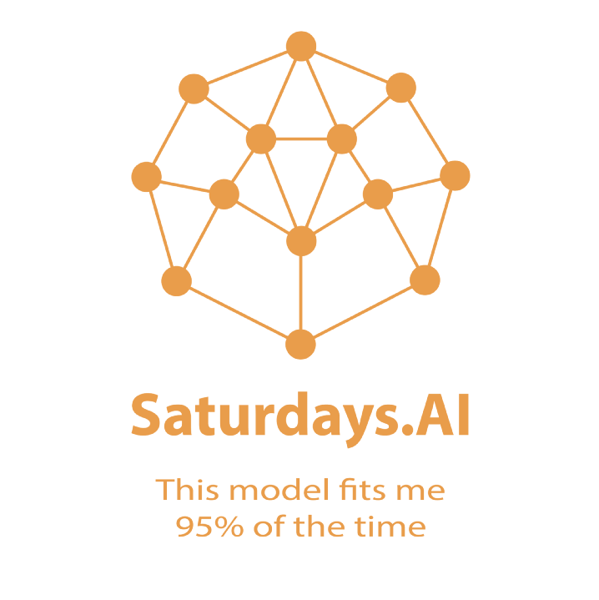

http://databeers.mx/
https://www.saturdays.ai/
Nuestros Eventos

Slide 28
Gracias!
Samuel Noriega MSc, MBA
CEO de Shugert Marketing & Analytics

